Slide 1
Лекция 3. Определение и виды сред передач.

Slide 2
Звено (link) — это сегмент, обеспечивающий передачу данных между двумя соседними узлами сети. Звено не содержит промежуточных устройств коммутации и мультиплексирования, но может включать усилители и регенераторы сигналов.
Каналом (channel) чаще всего обозначают часть пропускной способности звена, используемую независимо при коммутации. Например, звено первичной сети может состоять из 30 каналов, каждый из которых обладает пропускной способностью 64 Кбит/с.
Составной канал (circuit) — это путь между двумя конечными узлами сети. Составной канал образуется отдельными каналами промежуточных звеньев и внутренними соединениями в коммутаторах. Часто эпитет «составной» опускается, и термином «канал» называют как составной канал, так и канал между соседними узлами, то есть в пределах звена.
Линия связи может использоваться как синоним для любого из трех остальных терминов.

Slide 3
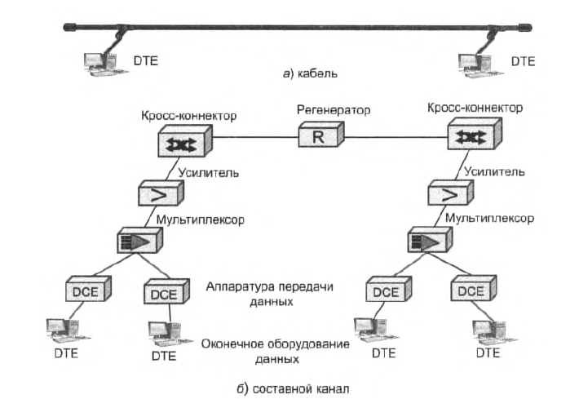

Slide 4
Физическая среда передачи данных
Среды передачи данных
Беспроводные
Проводные
Медные
Оптические
Радиоканал
«Витая» пара
Коаксиальный

Slide 5
Спецификация проводов
Спецификации, либо стандарты, представляют собой набор повсеместно используемых правил и полезных общепринятых методов выполнения кабельных работ.
Институт инженеров по электротехнике и электронике (Institute of Electrical and Electronics Engineers – IEEE) утверждает спецификации, или стандарты, построения кабельных систем локальных сетей.
Ассоциация промышленности средств связи (Telecommunications Industry Associastion – TIA) и ассоциация электронной промышленности (Electronics Industries Association – EIA) совместно разрабатывают стандарты для построения кабельных систем, семейство которых называется TIA/EIA.
Спецификация TIA/EIA 568A представляет собой стандарт телекоммуникационной кабельной структуры офисного здания.
Спецификация TIA/EIA 568B представляет собой общий стандарт кабельной системы. В этом стандарте указаны компоненты и передаточные характеристики сетевой среды.

Slide 6
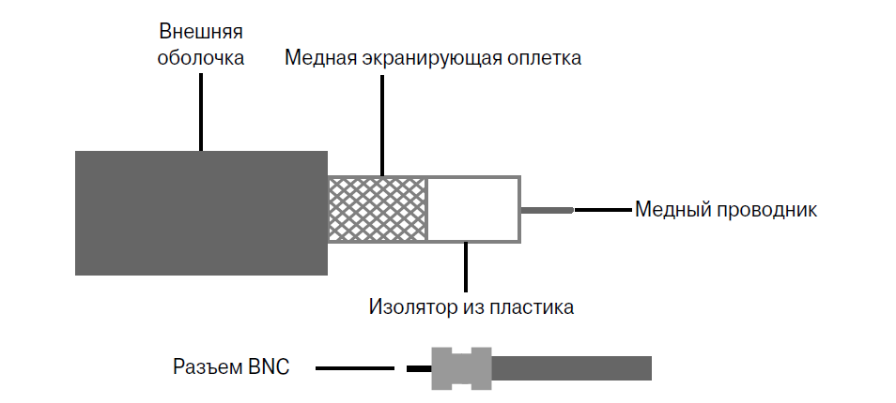
Коаксиальный провод

Slide 7
Основные свойства
Основные свойства коаксиального кабеля:
пропускная способность составляет от 10 до 100 Мбит/с;
средняя стоимость узла невысока;
размеры кабеля и контактных разъемов средние;
максимальная длина кабеля не должна превышать 500 м (средний показатель максимальной длины).

Slide 8
Витая пара
Почему «витая» пара витая?
1. Первая из них заключается в том, что когда по проводнику протекает электрический ток, он создает вокруг проводника магнитное поле, которое может накладываться на сигнал, который проходит по соседней паре (наводки). Для того чтобы избавиться от такого рода помех, проводники, которые переносят сигналы в разных направлениях, и, соответственно, создают магнитные поля разных знаков, переплетаются. Результатом такого переплетения является взаимная компенсация магнитного поля. Такой эффект обычно называют гашением либо компенсацией. Переплетение пары позволяет проводникам одной пары всегда оставаться вместе, а также добиться компенсации полей по всей длине кабеля.

Slide 9
Витая пара
Почему «витая» пара витая?
2. По витой паре данные передаются с использованием двух проводников. Сигналу, который передается по одному из проводников, соответствует ‘‘зеркальный’’ сигнал, передаваемый по второму проводнику. Такие сигналы называются разностными. Если же проводники переплетены, тогда помехи и в одном, и во втором проводниках будут одинаковы. Когда приемник получит оба сигнала, один из них инвертируется (вместе с шумом), и результат сравнивается. Таким образом, получатель может отфильтровать помехи, поскольку они компенсируют друг друга.

Slide 10
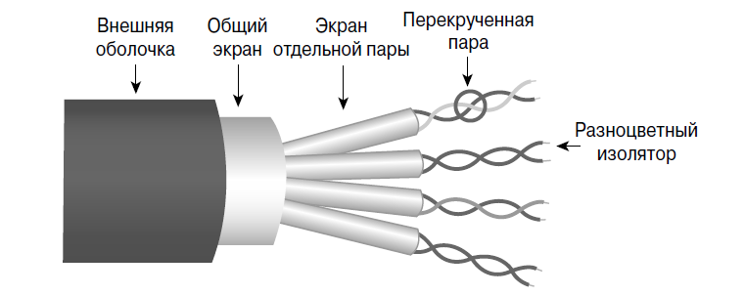
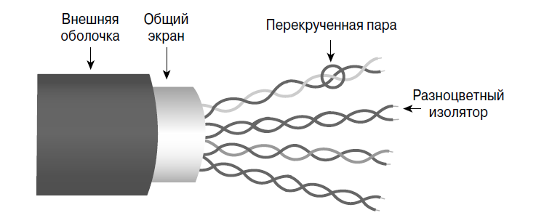
Экранированная витая пара
Экранированная витая пара (STP) состоит из четырех пар тонких медных проводников, покрытых изолятором соответствующих цветов и перекрученных между собой. Каждая пара экранирована металлической фольгой, и все четыре пары также оплетены металлической нитью либо фольгой. Такой кабель, как и все другие, поверх общего экрана покрыт внешней оболочкой из пластика.
Защищенная витая пара (Screened twisted-pair — ScTP) является одной из разновидностей кабеля STP.

Slide 11
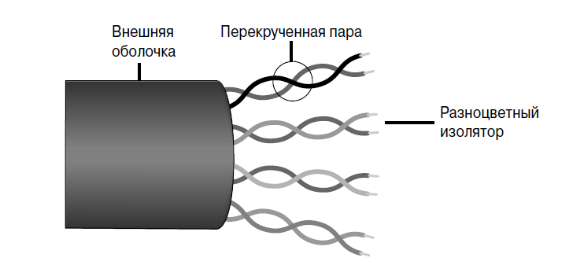
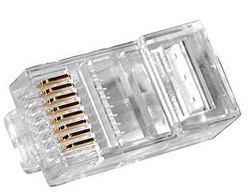
Неэкранированная витая пара
Неэкранированная витая пара (Unshielded Twisted&Pair – UTP) – наиболее распространенный кабель для построения сетей. Он состоит из четырех пар тонких медных проводников, покрытых изолятором соответствующих цветов и переплетенных между собой. Витые пары завернуты в пластиковый кожух. Разъем, использующийся для соединения неэкранированной витой пары, носит название зарегистрированного разъема 45 (Registered Jack 45 – RJ-45).

Slide 12
Категория витой пары
Cat | Максимальная скорость | Частота (МГц) | Примечание
1 |  | 0.1 | Та самая витая пара проводов Александра Белла. Применяется только в аналоговой телефонии
2 | 4 Мбит/сек | 1 | Двухпарный кабель, разработанный для сетей Arcnet и TokenRing
3 | 10 Мбит/сек | 16 | Первый кабель на 4 пары. Создан для сетей Ethernet 10Base-T. Снят с производства в 2000-е.
4 | 16 Мбит/сек | 20 | Кабель на 4 пары для сетей Token Ring, 10/100Base-T. Снят с производства
5 | 100 Мбит/сек | 100 | 4-парный кабель, используется при построении локальных сетей 10BASE-T, 100BASE-TX и 1000BASE-T

Slide 13
Категория витой пары
Cat | Максимальная скорость | Частота (МГц) | Примечание
5e | 1 Гбит/сек | 100 | 4-парный кабель, усовершенствованная категория 5. Кабель категории 5e является самым распространённым и используется для построения компьютерных сетей. Преимущества данного кабеля в более низкой себестоимости и меньшей толщине.
6 | 10 Гбит/сек | 250 | неэкранированный кабель (UTP) состоит из 4 пар
6_{A} | 10 Гбит/сек | 500 | состоит из 4 пар проводников и способен передавать данные на скорости до 10 Гбит/с на расстояние до 100 метров. Кабель этой категории имеет либо общий экран (F/UTP), либо экраны вокруг каждой пары (U/FTP).
7, 7А | 10 Гбит/сек | 600/1000 | Кабель этой категории имеет общий экран и экраны вокруг каждой пары (F/FTP или S/FTP).

Slide 14
Категория витой пары
Cat | Максимальная скорость | Частота (МГц) | Примечание
8/8.1 | 40 Гбит/сек | 1600 – 2400 | Полностью совместим с кабелем категории 6A. Скорость передачи данных до 40 Гбит/с при использовании стандартных коннекторов 8P8C. Кабель этой категории имеет либо общий экран, либо экраны вокруг каждой пары (F/UTP или U/FTP).
8.2 | 40 Гбит/сек | 1600 – 2400 | Полностью совместим с кабелем категории 7A. Скорость передачи данных до 40 Гбит/с при использовании стандартных коннекторов 8P8C либо GG45/ARJ45 и TERA. Кабель этой категории имеет общий экран и экраны вокруг каждой пары (F/FTP или S/FTP).

Slide 15
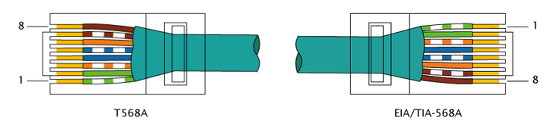
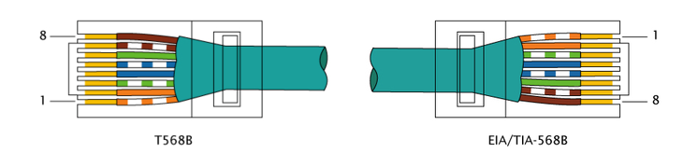
Схемы обжима «витой» пары
Прямой кабель

Slide 16
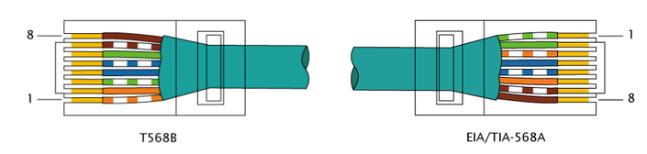
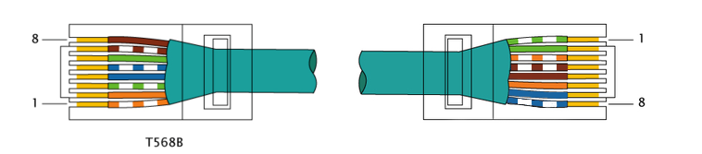
Схемы обжима «витой» пары
Перекрестный кабель

Slide 17
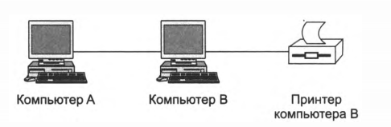
Сетевые интерфейсы
Интерфейс – формально определенная логическая и (или) физическая граница между взаимодействующими независимыми объектами.
Физический интерфейс – определяется набором электрических связей и характеристиками сигналов.
Логический интерфейс – набор правил, определяющий логику обмена сообщений.

Slide 18
Оптическая среда передачи данных
Основные причины использования оптоволоконных кабелей:
оптическое волокно не чувствительно к разрядам молний, не подвержено электромагнитным помехам или перекрестным наводкам. Оно также не создает электромагнитного излучения;
пропускная способность оптоволоконных каналов больше, чем любых других сред передачи данных;
используя оптоволоконные каналы, можно передавать данные на достаточно большие расстояния и при этом получать хорошее качество сигнала за счет его очень малого затухания;
передача данных по оптоволоконным каналам связи наиболее безопасна по той причине, что очень трудно вклиниться в существующий оптоволоконный канал и очень легко обнаружить вторжение в него;

Slide 19
5. существующие приемники и передатчики можно заменить на более совершенные недавно разработанные устройства и достичь большей пропускной способности уже существующих оптоволоконных соединений без замены оптического волокна;
6. оптоволоконные соединения дешевле медных, если использовать их для передачи данных на большие расстояния;
7. оптические волокна изготавливаются из песка, недорогого материала, широкораспространенного на Земле;
8. оптоволоконные каналы не требуют заземления, в отличие от электрических каналов связи;
9. оптические волокна имеют очень маленькую массу и просты в установке;
10. оптические волокна более стойки к окружающим факторам, например, к воздействию влаги, в отличие от медных проводников;
11. длина оптоволоконных соединений может быть легко увеличена для передачи данных на достаточно большие расстояния.

Slide 20
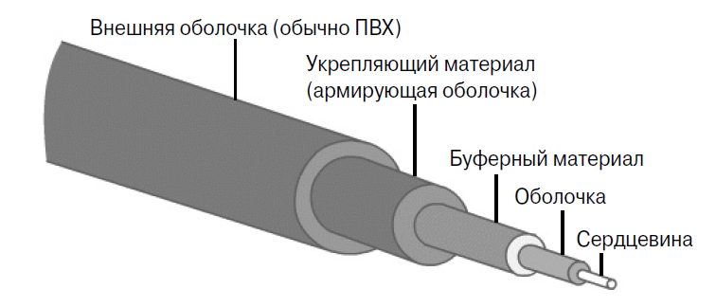
Структура оптического провода
Средой передачи сигналов в оптическом волокне служит сердцевина, которая расположена в центре волокна и переносит все световые импульсы. Сердцевину обычно изготавливают из кварца (диоксида кремния) или других подобных по характеристикам материалов. Сердцевина покрыта оболочкой, которая также состоит из кварца, но имеет меньшее значение коэффициента преломления, чем сердцевина. Лучи света, распространяющиеся в сердцевине волокна, отражаются от границы сердцевина-оболочка обратно в сердцевину и продолжают свой путь внутри нее.

Slide 21
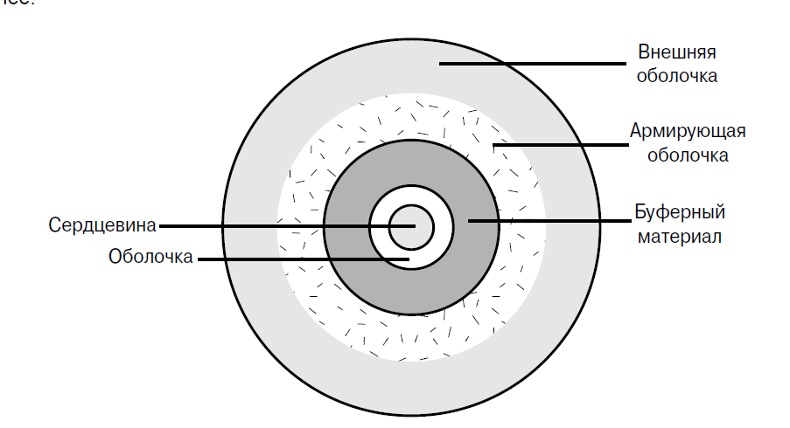
Структура оптического провода
Последний элемент – внешняя оболочка – защищает оптическое волокно от стирания, растворения и загрязнения. Состав вещества, из которого изготовлена внешняя оболочка, может изменяться в зависимости от предназначения оптоволоконного кабеля.
Оболочку окружает буферный материал, который предохраняет сердцевину и оболочку от физических повреждений. Армирующий материал, окружающий буфер, предохраняет кабель от растяжений и разломов во время его прокладки. Материал, из которого изготавливают этот слой, называется кевларом (Kevlar). Из кевлара делают пуленепробиваемые жилеты и другие защитные приспособления.

Slide 22
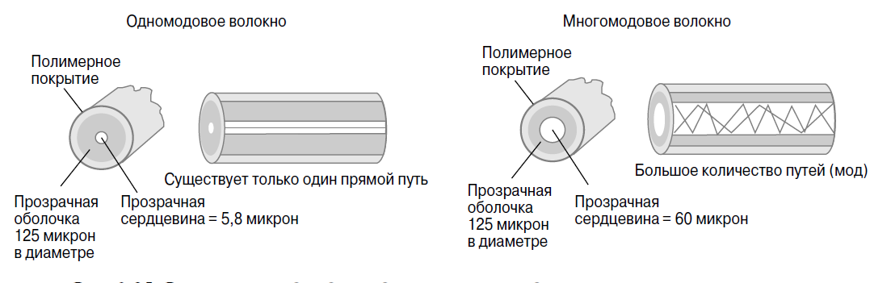
Одномодовое и многомодовое оптоволокно
Часть оптического волокна, по которой распространяются световые лучи, называют сердцевиной оптического волокна. Световые лучи не могут входить в сердцевину под любыми углами, а только под углами, которые лежат в пределах числовой апертуры оптического волокна. Более того, для входящего светового луча в оптическом волокне существует ограниченное количество путей распространения. Такие оптические пути называются модами. Если диаметр сердцевины достаточно большой, в нем может существовать большое количество путей для распространения световых лучей; такое оптическое волокно называют многомодовым. В одномодовом оптическом волокне диаметр сердцевины настолько мал, что позволяет использовать только один путь (одну моду) для распространения светового луча.

Slide 23
Одномодовое и многомодовое оптоволокно

Slide 24
Характеристики одномодового и многомодового оптических проводов
 | Одномодовое волокно | Многомодовое волокно
Сердцевина | Тонкая сердцевина (10 микрон или менее) | Более толстая сердцевина, чем в одномодовом волокне (50 либо 62,5 микрона или более)
Дисперсия | Малая дисперсия | Большая дисперсия и, как следствие, потери сигнала
Расстояние | Пригодно для соединений на большие расстояния (до 3 км) | Пригодно для соединений на большие расстояния, но меньшие, чем одномодовое волокно (до 2 км)
Источник света | Используются лазеры как источники света на расстояниях в несколько сотен метров | Используются светодиоды (LED) как источники света в пределах локальных сетей или на расстояниях в пару сотен метров

Slide 25
Беспроводная среда передачи данных
Инфракрасному (Infrared – ИК) методу передачи данных присуща очень большая пропускная способность и низкая стоимость, но очень маленькие расстояния, на которые можно передавать данные.
Узкополосным (Narrowband) технологиям присуща небольшая пропускная способность и средняя стоимость. Они требуют лицензирования и работают на небольших расстояниях.
Технологии с расширением спектра (Spread spectrum) имеют среднюю стоимость и большую пропускную способность. Они используются для взаимодействия в пределах территориальной сети.
Для широкополосных средств персональной связи (Broadband personal communications service – PCS) характерна низкая пропускная способность, средняя стоимость; они обеспечивают взаимодействие устройств в пределах города.
Технология с коммутацией каналов и пакетов данных (сотовая система передачи данных и сотовая система передачи пакетов цифровых данных – Cellular Data and Cellular Digital Packet Data, CDPD) характеризуется низкой пропускной способностью, высокой стоимостью передачи данных и обеспечивает покрытие в пределах государства.
Спутниковая связь (Satellite) имеет низкую пропускную способность, высокую стоимость и обеспечивает покрытие в пределах государства либо всего земного шара.

Slide 26
Беспроводная среда передачи данных
Технология с коммутацией каналов и пакетов данных (сотовая система передачи данных и сотовая система передачи пакетов цифровых данных – Cellular Data and Cellular Digital Packet Data, CDPD) характеризуется низкой пропускной способностью, высокой стоимостью передачи данных и обеспечивает покрытие в пределах государства.
Спутниковая связь (Satellite) имеет низкую пропускную способность, высокую стоимость и обеспечивает покрытие в пределах государства либо всего земного шара.

Slide 27
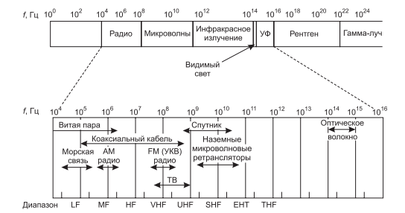

Slide 28
Методы передачи данных в широкой полосе
Применяется расширенный спектр с перестройкой частоты, тогда передатчик изменяет частоту работы сотни раз в секунду. Этот метод очень популярен в военных системах связи, потому что такой сигнал тяжело перехватить и почти невозможно заглушить. Он также обладает хорошей защищенностью от многолучевого затухания и сосредоточенных помех, поскольку приемник не задерживается на искаженной частоте надолго, и разговор не прерывается.
Расширенный спектр с прямой последовательностью. Кодовая последовательность применяется для распределения сигнала данных по более широкой полосе частот. Этот метод широко используется в коммерческих системах, так как позволяет эффективно передавать несколько сигналов внутри одной полосы частот. Сигналам можно присваивать разные коды; этот метод называется CDMA (Code Division Multiple Access, кодовое разделение каналов с множественным доступом).
UWB-коммуникация или коммуникация в ультрашироком диапазоне. Для пересылки информации отправляется последовательность коротких импульсов, изменяющих свое положение. Большое количество коротких импульсов формирует сигнал, распределенный по очень широкой полосе частот. Полоса пропускания UWB-коммуникации составляет минимум 500 МГц или минимум 20 % от значения центральной частоты соответствующей полосы частот

Slide 29
Радиосвязь
Свойства радиоволн зависят от частоты. При работе на низких частотах радиоволны хорошо проходят сквозь препятствия, однако мощность сигнала в воздухе резко падает по мере удаления от передатчика. Соотношение мощности и удаленности от источника выражается примерно так: 1/r². Энергия сигнала распределяется по большой поверхности более тонким слоем. Такое ослабление называется потерей на траектории. На высоких частотах радиоволны вообще имеют тенденцию распространяться исключительно по прямой линии и отражаться от препятствий. Потеря на траектории снижает мощность, однако полученный сигнал также сильно может зависеть от отражений. Высокочастотные радиоволны намного сильнее низкочастотных поглощаются дождем и другими препятствиями. Радиосигналы любых частот подвержены помехам со стороны двигателей с искрящими щетками и другого электрического оборудования.

Slide 30
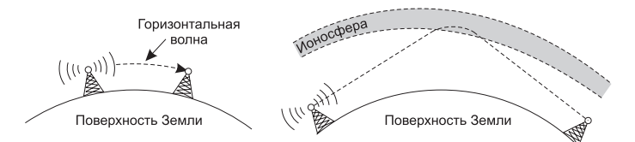
Радиосвязь

Slide 31
Wi-Fi
Обычно сеть Wi-Fi содержит не менее одной точки доступа и не менее одного клиента. Также возможно подключение двух клиентов в режиме точка-точка (Ad-hoc), когда точка доступа не используется, а клиенты соединяются посредством сетевых адаптеров «напрямую». Точка доступа передаёт свой идентификатор сети (SSID) с помощью специальных сигнальных пакетов на скорости 0,1 Мбит/с каждые 100 мс. Поэтому 0,1 Мбит/с — наименьшая скорость передачи данных для Wi-Fi. Зная SSID сети, клиент может выяснить, возможно ли подключение к данной точке доступа. Более подробно принцип работы описан в официальном тексте стандарта.

Slide 32
Wi-Fi
По способу объединения точек доступа в единую систему можно выделить:
Автономные точки доступа (называются также самостоятельные, децентрализованные, умные)
Точки доступа, работающие под управлением контроллера (называются также «легковесные», централизованные)
Бесконтроллерные, но не автономные (управляемые без контроллера)
По способу организации и управления радиоканалами можно выделить беспроводные локальные сети:
Со статическими настройками радиоканалов
С динамическими (адаптивными) настройками радиоканалов
Со «слоистой» или многослойной структурой радиоканалов

Slide 33
Wi-Fi
IEEE на сегодняшний момент разработаны следующие стандарты Wi-Fi сетей:
IEEE 802.11 – основной стандарт с низкой скоростью передачи данных;
IEEE 802.11b позволяет возможной передачу информации на частоте 2.4 GHz со скоростью 11 Мбит/сек;
IEEE 802.11a – стандарт, работающий в частотном спектре 5 GHz с макс. скоростью 54 Мбит/сек;
IEEE 802.11g аналогичен предыдущему стандарту, но совместим с IEEE 802.11b и использует частотный диапазон 2.4 GHz;
IEEE 802.11n – наилучший для коммерческого использования стандарт, работающий в спектрах 20 MHz и 40 MHz и поддерживающий до 4-х передатчиков (максимальная скорость – 600 Мбит/сек, по одной антенне – 150 Мбит/сек);
IEEE 802.11ac – новейший стандарт, который работает на частотах 2.4 GHz и 5 GHz, обеспечивая максимально возможную скорость передачи информации на сегодня.

Slide 34
Спасибо за внимание!

